Slide 1
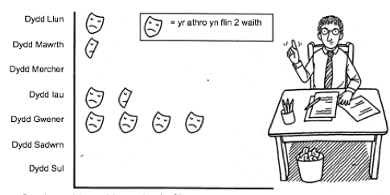

Data 3/4
Gwnaeth Dosbarth 3C y pictogram yma. Mae’n dangos sawl
Gwaith oedd eu hathro yn flin ar bob dydd o’r wythnos flaenorol.
Sawl gwaith oedd yr athro’n flin:
Dydd Sul? __________ b) Dydd Gwener?_____________
c) Dydd Mawrth? ___________ ch) Dydd Iau? __________

Slide 2
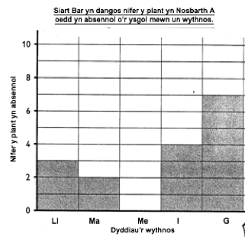
Data 3/4
1. Beth oedd cyfanswm y plant oedd yn absennol:
Dydd Mawrth a dydd Iau?
______________
b) Dydd Gwener a Llun?
______________
2. Faint yn fwy oedd yn absennol ar ddydd Gwener na’r dydd Mawrth?
______________

Slide 3
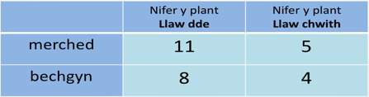
Data 3/4
Plant Dosbarth 4
Mae mwy o ferched llaw dde na rhai llaw chwith.
Faint yn fwy?
Yn Nosbarth 4, faint o blant sydd i gyd?

Slide 4
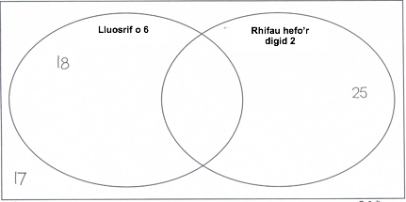
Data 3/4
Trefnwch y rhifau hyn mewn diagram Venn.
17 10 3 2 5 14 11 16 9 30
8 21 24 7 3 19 26 29 20 27 1
Sawl rhif sydd yn lluosrif o 6?____________
Sawl rhif sydd â’r digid 2?_____________
Gwnewch restr o’r holl rifau sydd yn lluosrif o 6 ac yn cynnwys y digid 2.

